Slide 1
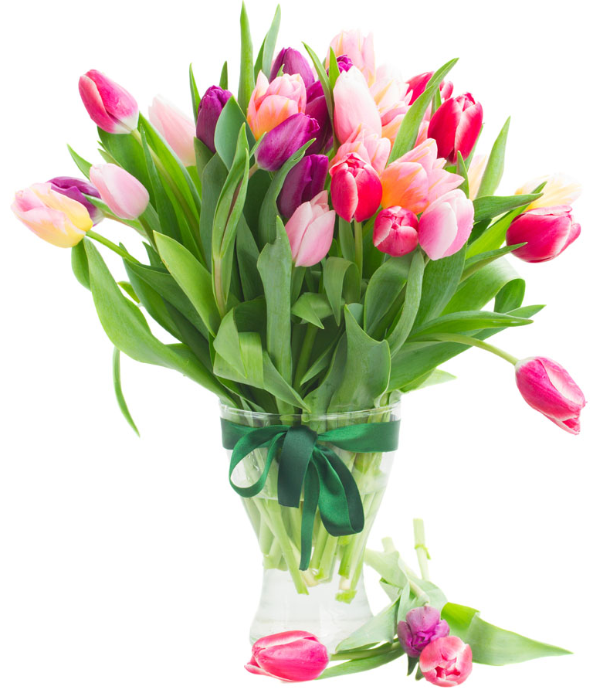
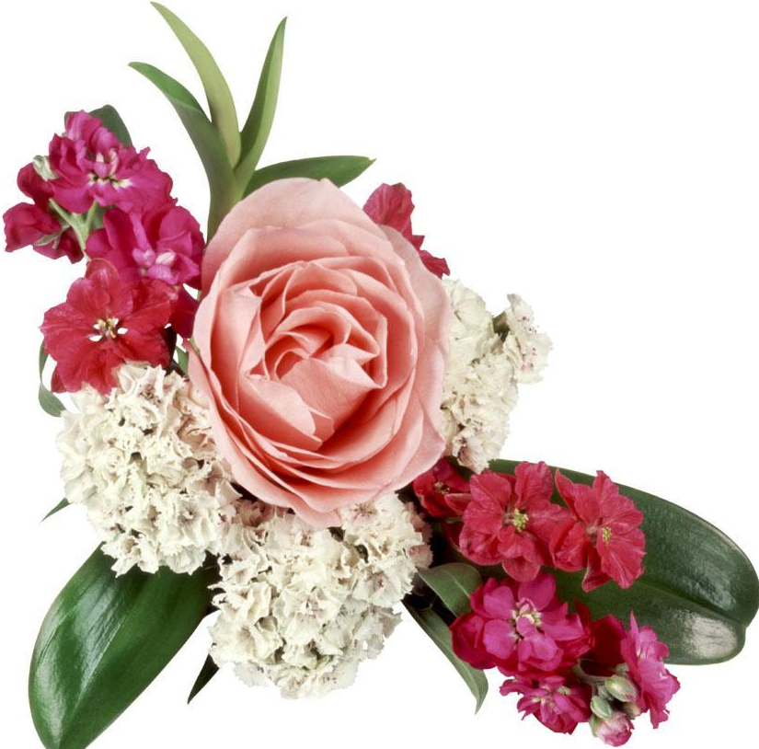
妈妈 天父的礼物
||：天空的鸟儿 树上的知了
织成一首 美妙乐章
慈爱的天父 赐下这礼物
使我们能享受
妈妈 啊 妈妈 也是天父赐下的恩典
妈妈 啊 妈妈 是最好的礼物：||
我在地上 我在天家 妈妈都在呼唤着
我在地上 我在天家 妈妈都在呼唤着

